Slide 1
Předložka für
8. třída

Slide 2
Osobní zájmena
 | ich (já) | du (ty) | er (on) | sie (ona) | es (ono) | wir (my) | ihr (vy) | sie (oni) | Sie (Vy)
für | mich | dich | ihn | sie | es | uns | euch | sie | Sie
pro | mne (mě) | tebe | něho, něj | ni | něho, něj | nás | vás | ně | Vás

Slide 3
Opakování učiva – Für wem?
pro mě
pro tebe
pro něj
pro ni
pro ně
pro nás
pro vás
pro ně (množné číslo)

Slide 4
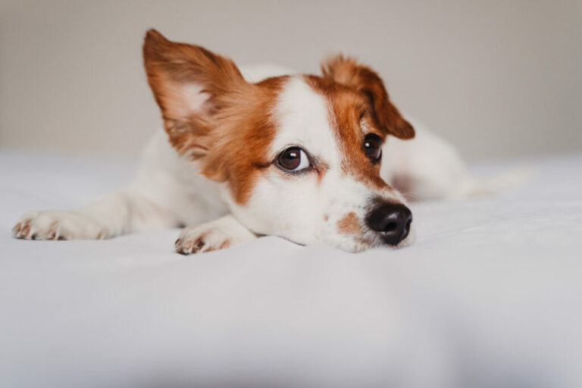
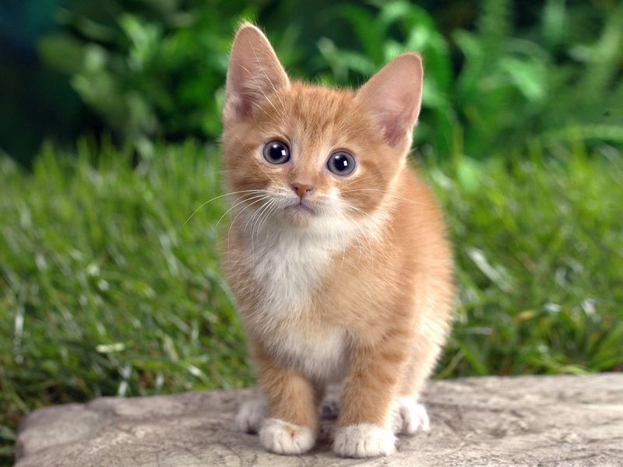
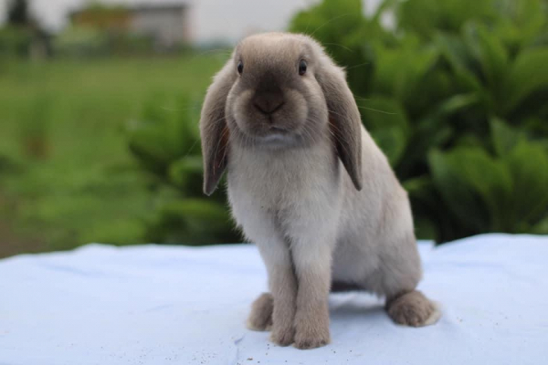
Předložka für, členy a přivlastňovací zájmena
ROD MUŽSKÝ
für den, einen, meinen Hund
ROD ŽENSKÝ
für die, eine, meine Katze
ROD STŘEDNÍ
für das, ein, mein Kaninchen

Slide 5
Přivlastňovací zájmena
můj
tvůj
jeho
její
náš
váš
jejich
Váš

Slide 6
Přivlastňovací zájmena
já - ich | mein | můj
ty - du | dein | tvůj
on - er | sein | jeho
ona - sie | ihr | její
ono - es | sein | jeho
my - wir | unser | náš
vy - ihr | euer | váš
oni - sie | ihr | jejich
Vy - Sie | Ihr | Váš

Slide 7
Procvičování
pro mou tetu – …………………………………………………………
pro našeho učitele - ……………………………………………………
pro jeho sestru – ………………………………………………………
pro tvého bratra – ………………………………………………………
pro její matku – …………………………………………………………
pro vašeho bratrance - ………………………………………………
pro Vašeho syna – ……………………………………………………
pro našeho dědu – ……………………………………………………
pro mou přítelkyni – ………………………………………………
pro tvého otce - ……………………………………………………….
pro jejího přítele – …………………………………………………….
pro jejich dítě – ………………………………………………………
pro našeho strejdu – …………………………………………………
pro vaši tetu – …………………………………………………………
pro Vaši sestřenici - ……………………………………………………

Slide 8
Kontrola samostatné práce
a) für dich - ...................... für Sie ..................... für ihre Oma - ...................
für ihn - ....................... für sie ..................... für seinen Opa .................
für euch - .................... für uns .................... für unser Baby ................
b) pro něho - ..................... pro mne ................... pro ni ..............................
pro tebe- ....................... pro něho .................. pro Vás ...........................
pro vás .......................... pro nás ..................... pro ně ............................

Slide 9
Kontrola samostatné práce
c) pro tvoji sestru .............................. pro mého strýce.................................
pro naši babičku............................. pro Vašeho psa ..................................
pro jeho přítele ............................. pro její učitelku .................................
pro vašeho dědu ............................ pro jejich kočku ..................................

Slide 10
Pracovní sešit cv.11/str. 23
ihre Mutter - ..........................................................................................
ihre Oma - .............................................................................................
ihre Freudin - ........................................................................................
ihr Bruder - ............................................................................................
ihr Opa - ................................................................................................
ihr Vater - ..............................................................................................
ihre Schwester - .....................................................................................

Slide 11
Procvičování učiva
Aplikace https://learningapps.org/watch?v=p16tnwxjc21

